Slide 1

经典k线形态简介

Slide 2
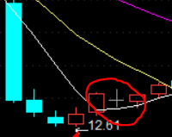
十字线
定义
十字线是一种只有上下影线，没有K线实体的形态，即开盘价与收盘价相同的k线形态，其中当日最高价高于开盘价，最低价低于收盘价。再实际应用中，只要开盘价和收盘价的差值再一定范围内，同时上影线和下影线都存在，即可将该型态看作是十字线形态。十字线形态的实例如右图所示

Slide 3
十字线
意义
十字线形态的出现表示在市场交易中，多空力量，即买卖双方的力量，达到暂时均衡，同时在十字线出现当天，多空双方争夺激烈，十字线的影线越长，表示多空双方的争夺越激烈，十字线出现之后，有概率出现多空力量反转的情况。
出现十字线走势后，大盘能否上涨并演变成真正具有一定动力的强势行情，成交量是一个决定性的因素。形成十字线前后，成交量能始终保持和放大的 十字星将会演化成阶段性底部形态;如果形成十字星走势时成交量不能持续放大的，显示增量资金多处于疑虑观望状态中，则将容易形成下降中继形态。

Slide 4
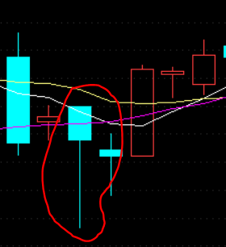
上吊线
定义
上吊线是下影线较长，实体部分较短，下影线长度在K线实体的两倍以上的一种特殊K线，对实体收阴收阳没有严格要求。由于其形状与绞架颇为相似，故而因此得名。
上吊线，由于是处在上升趋势中，市场一般被认为是牛市。要产生出上吊线，当天的价格行为一定在低于开盘价的位置，之后反弹使收盘价几乎是在最高价的位置。这时产生出下影线，而这根长下影线显示了一个疯狂卖出是怎么样开始的。如果市场第二天开盘较低，就有很多持有多头头寸而等待卖出时机的参与者在一旁观望。上吊线的熊市含义得到确认应该是实体，是阴线，并且第二天开盘较低。

Slide 5
上吊线
意义
在上吊线形态中，开盘价接近或者就是最高价，之后市场一度急剧下跌，后来在上冲最后收在接近当日最高价的水平，k线实体处于整个价格区间的上端。这个价格变化过程预示着，一旦市场遭到空方打压就会不堪一击，迅速引发市场的向下突破，因此，上吊线可以看成是一种反转形态，如果上吊线是阴线则其看跌的意味就越浓厚，这种形态主要发生在一个较长的上升趋势之后，尤其是日内低点明显比开盘价要低，值得注意的是，上吊线只是潜在价格变化的一个警告，而不是做空信号。
在实际操作中，要注意若上吊线实体部分与前一根K线形成跳空缺口，则说明追高一族的成本高于前一天，此时多为散户行为，同时若上吊线出现后的第二根K线一般为阴线，阴线的长度越长，新一轮跌势开始的概率就越大，从成交量的角度来看，上吊线出现时，若当时成交量萎缩，则要等待出现下一个确认信号才能做出最后的判断。
还有需要注意的是，上吊线也常常会出现在主力盘中震荡洗盘的时候，而判断顶部形态的上吊线和整理形态的上吊线通常可用以下两点进行区分：
1、上吊线出现的位置。如果股价在高位出现上吊线形态，则形成顶部的可能性较大；相反，如果股价刚脱离底部，则其成为整理形态的可能性较大。
2、上吊线形成时的成交量。如果上吊线伴有巨大的成交量，尤其是出现近期天量的时候，投资者要特别警惕股价可能会出现单日反转。

Slide 6
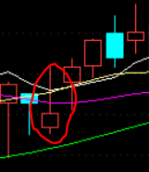
倒锤线
定义
倒锤线是指k线实体很小，上影线大于或等于实体的两倍，一般无下影线或略有一点下影线见底信号的k线形态，后市看涨。K线实体与上影线比例越悬殊，信号越有参考价值。该图形形成通常是开盘之后中间有个迅速上拉之后高位遇见抛压后逐步回落，但收盘价格高于开盘价格。

Slide 7
倒锤线
意义
倒锤线的出现一般可以得到以下四个结论：
1、该股有主力存在，且主力近期活跃。
2、主力经过如此操作仓位并没有降低。
3、主力换手获得部分可观利润，同时导致筹码集中于现价周围，当日震盘大多数不坚定分子都被洗出局，后期若拉升不会遭受底部进入的获利盘抛压，同时顶部也有大量被套筹码，后期若继续出货，会有被套投资者补仓接货。
4、主力在盘中拉升，当日并不担心获利盘的抛售，证明对该股价值坚定看好。

Slide 8
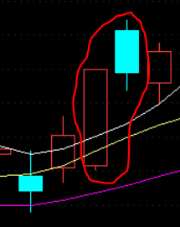
乌云盖顶
定义
乌云盖顶形态又称乌云线形态，是K线图较为常见顶部转形态图表之一。这种形态由两根K线组成，它们一般出现在上升趋势之后，在有些情况下也可能出现在水平调整区间的顶部。乌云盖顶经常发生在一段上升行情的顶部，由一阴一阳两根K线组成，是一个看跌反转信号。其中，第一天是一根坚挺的阳线实体，第二天则为一根长阴线。第二天的开盘价超过第一天的最高价（这就是说超过了第一天的上影线的顶端），收盘价在接近当日的最低价的水平，并且收市价明显地向下扎入到第一根阳线实体的内部。

Slide 9
乌云盖顶
意义
乌云盖顶是一个非常重要且较为常见的看跌反转信号，经常发生在一个超长期的上升趋势中。第二天伴随着成交量高开，可能意味着很多新买家终于下定决心入市，踏上牛市的“船”。随后，市场却发生了抛售的行情，那么，很可能用不了多久，这群新多头就会认识到，市场已转为空头行情，他们已被挂在相对高点站岗。第二日的长阴K线，意味着市场价格上升动力耗尽，买方策划的最后一番上攻失利，卖方已控制大局。

Slide 10
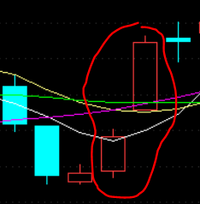
向上跳空
定义
股价受利多影响后，出现较大幅度向上跳动的现象。 当股价上涨时，交易所内当天的开盘价或最低价高于前一天收盘价两个申报单位以上，或在一天的交易中，上涨超过一个申报单位。向上跳空通常在股价大变动的开始或结束前出现，表明涨势强劲

Slide 11
向上跳空
意义
向上跳空发生在不同阶段，它的技术含义也完全不一样。在股价突破阻力开始上升时出现时，对日后股价上升具有决定性的影响，一般而言，形成突破缺口时都伴有较大的成交量，这时成交量越大，说明日后股价上升的、潜力越大。向上跳空形成后， 如几天内未封闭跳空缺口，说明多方抢占空方滩头阵地已获成功，股价将会形成一路攀升的走势。在股价上升时出现的第二个缺口是向上持续缺口，顾名思义，股价仍然会沿着上涨势头持续下去。
当在股价地位出现向上跳空形态时，并伴有较大的成交量时，应毫不犹豫地 买进；当在上涨途中出现向上跳空形态时，就继续做多，持股待涨；当在股价高位出现向上跳空形态时，谨慎持股，特别是向上跳空在高位出现时伴随成交量的急剧放大，更要保持高度警惕。空仓的投资者此时不可再追涨，持筹的投资者为安全起见可先派发一些筹码，如发现股价开始掉头向下，应立即将股票抛空离场。
需要注意的是，虽然向上跳空缺口对股价的上升起着支持作用，但它不能被封闭，如一旦封闭它对股价上升的支持作用就完全消失，反而会对股价下滑起着助跌作用。因此，不管是 哪种类型的向上跳空缺口被封闭后，就不能再继续看多，而要适时做空，规避一下短期风险。

Slide 12
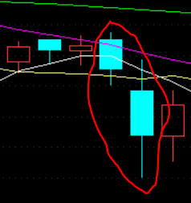
向下跳空
定义
股价受利空影响后，出现较大幅度向0下跳动的现象。 当股价下跌时，当天的开盘价或最高价低于前一天收盘价在两个申报单位以上。或在一天的交易中，下跌超过一个申报单位。向下跳空通常在股价大变动的开始或结束前出现，表明跌势惊人。

Slide 13
向下跳空
意义
一般来讲，反转发生时或发生后的向下跳空为突破跳空，代表着一个旧趋势的结束和一个新趋势的开始。如果跳空是发生在顶部的话，就是趋势将反转向下的重要信号。值得注意的是，在实际操作中，连续两根阴线的跳空低开往往会使投资者警惕，规避风险，如果股价以跌停板的价格低开，然后再稍微拉高一点，就可以使之变成阳线，此时股价其实是下跌的，这便是跳空缺口的向下破位跳空阳线，这种形态往往会使投资者放松警惕，但这只是庄家出货前的诱饵，吸引投资者接盘，使其可以趁机出货，在这之后，股价往往会迎来一个大幅下跌的趋势，所以此类向下跳空的形态也是一个注意规避风险的信号。

Slide 14
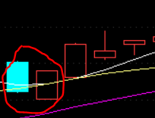
曙光初现
定义
曙光初现形态是由两根走势完全相反的较长K线构成，前一天为阴线，后一天为阳线。第二天阳线向下跳空低开，开盘价低于前一天的收盘价；但第二天的收盘价却高于前一天的收盘价，并且阳线的收盘价深入第一根阴线的实体部分中，几乎达到前一天阴线实体的一半左右的位置。

Slide 15
曙光初现
意义
曙光初现形态在熊市中应用时，要加上一个附加条件，那就是第二根阳线的最低价必须是13个交易日以来的最低价，这主要是用于避免投资者在熊市中贸然追高，防止增大操作风险。但是，如果市场趋势向好，股市运行在牛市行情中时，投资者则不必过于拘泥这条规则。因为，牛市中股价涨多跌少，如果强调买入13天以来的最低价，就会错失良机。
同时，在使用曙光初现形态进行操作时，还应注意以下三点：
1、成交量的变化情况：伴随K线组合形态同时出现缩量，表明股价已经筑底成功。
2、股价所处的环境位置很重要，如果个股涨幅过大时，出现曙光初现形态，则有骗线的可能性。
3、出现曙光初现形态后，如果股价立即展开上升行情，则力度往往并不大。相反，出“曙光初现形态后，股价有一个短暂的蓄势整理过程的，往往会爆发强劲的个股行情。

Slide 16
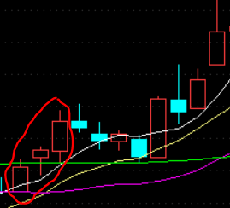
红三兵
定义
红三兵形态是指阴线后连续拉出三根阳线。这种K线形态出现时，后势看涨的情况居多，同时该型态出现的位置应该为股价在底部区域,。

Slide 17
红三兵
意义
红三兵形态如果发生在下降趋势中，一般是市场的强烈反转信号；如果股价在较长时间的横盘后出现红三兵的走势形态，并且伴随着成交量的逐渐放大，则是股票启动的前奏，可引起密切关注。
在使用红三兵形态进行操作时，应注意以下几点：
1、出现红三兵形态时，要寻找到此形态下方的支撑位置。如果有支撑位的话，我们可以把止损位置甚至在这个支撑位的下方；
2、谨慎判断K线交易的条件，运用此次交易的风险比和成功率，来判断建仓是否合适；
3、如果前面分析比较适合建仓的话，投资人可以在第一个阳线出现的时候，设置止损建立轻仓进行尝试。第二天，如果汇价的走势符合红三兵的形态，可以进行加仓，如果第三天，红三兵形态正式的形成的话，投资人可以继续进行加仓。

Slide 18
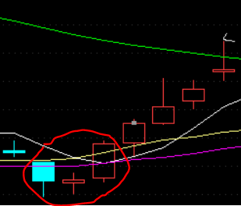
早晨之星
定义
在股市中，早晨之星形态预示着跌势将尽，大盘处于拉升的前夜，行情摆脱下跌的阴影，逐步走向光明。早晨之星一般由3个交易日的3根K线构成：
第一天，股价继续下跌，并且由于恐慌性的抛盘而出现一根较大的阴线。
第二天，跳空低开，但跌幅不大，实体部分较短，形成星的主体部分。构成星的部分，既可以是阴线，也可以是阳线。
第三天，一根较长的阳线拔地而起，价格收复第一天的大部分失地，市场发出明显看涨信号。

Slide 19
早晨之星
意义
早晨之星又称“黎明之星”、“晨星”、“希望之星”，是由三根K线组成的K线组合形态，它是一种行情见底转势的形态，。这种形态如果出现在下降趋势中应引起注意，因为此时趋势已发出比较明确的反转信号，是一个非常好的买入时机。谨慎的投资者可以结合成交量和其它指标分析，得出相应的投资参考。

Slide 20
谢谢观赏

